Slide 1
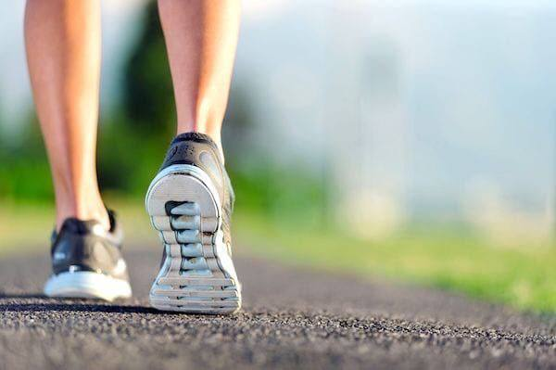
FootAnalyzer
拇指外翻自我評估
與追蹤系統
第10組
1

Slide 2
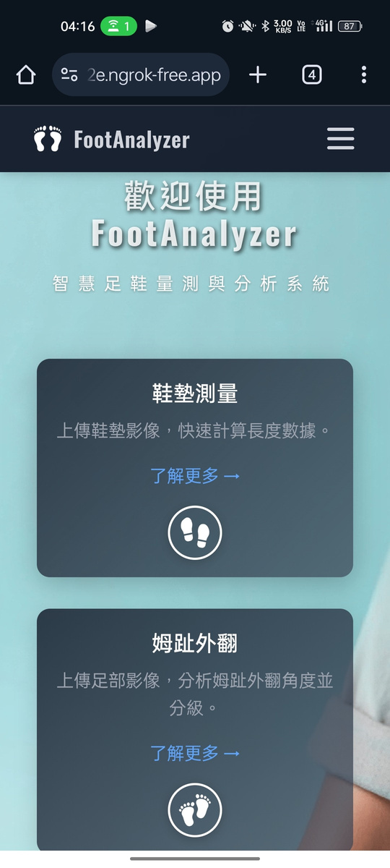

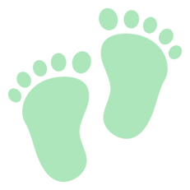
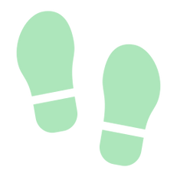
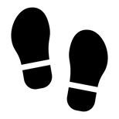
兩大核心功能
1
2
姆趾外翻角度分析
鞋墊尺寸自動量測
2
Notes:
我們的作品是可以在手機上運作的網站，主要有兩大核心功能，
姆趾外翻角度分析 以及
鞋墊尺寸自動量測
姆趾外翻角度分析功能，
使用者可透過行動裝置來用我們系統拍攝雙腳，分析自己是否有姆趾外翻的情形，進而評估是否尋求醫療協助。
第二個功能是鞋墊尺寸自動量測功能，使用者可以藉由拍攝放置在A4紙上的鞋墊，進而計算出鞋碼，以及鞋墊的關鍵數據，對客製化生產有一定的幫助。

Slide 3
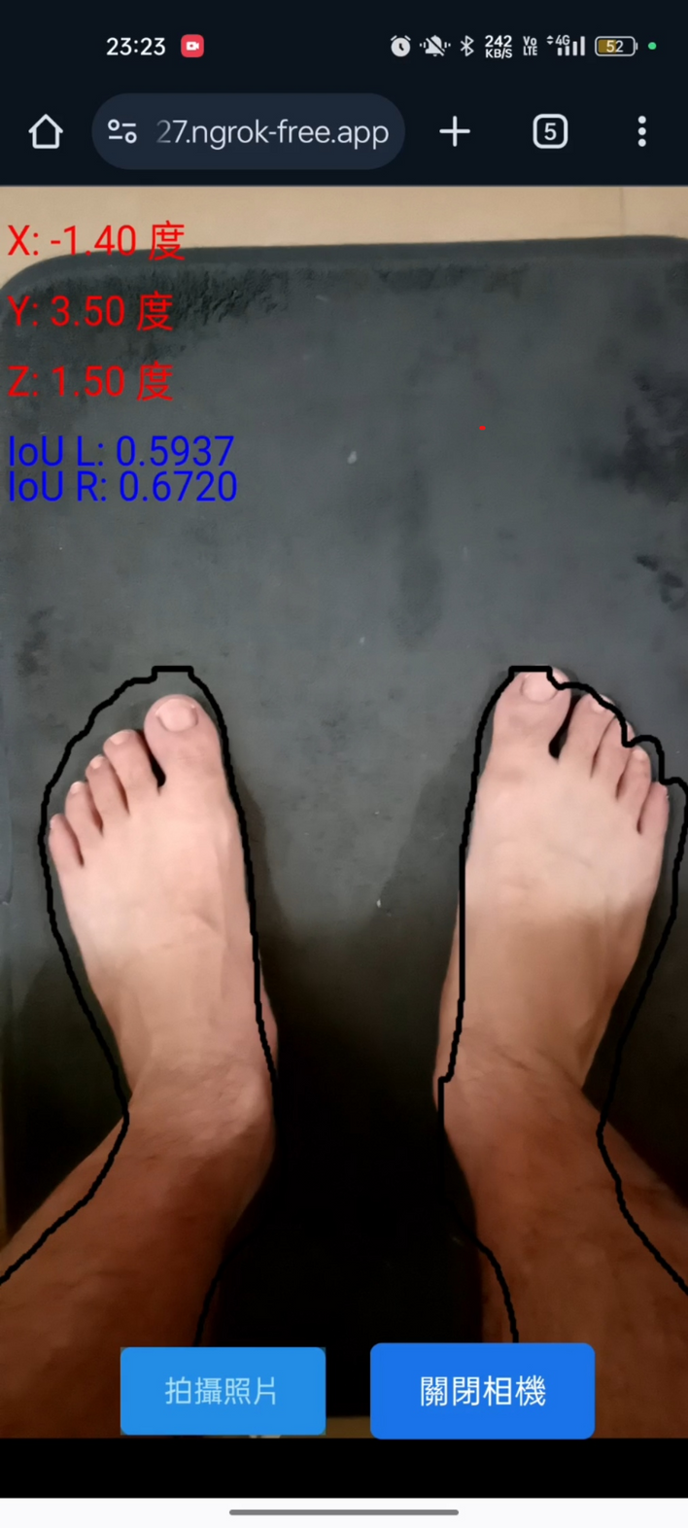
1
姆趾外翻角度分析
一、姆趾外翻角度分析
3
Notes:
首先我們就先從姆趾外翻角度的研究方法開始介紹

Slide 4


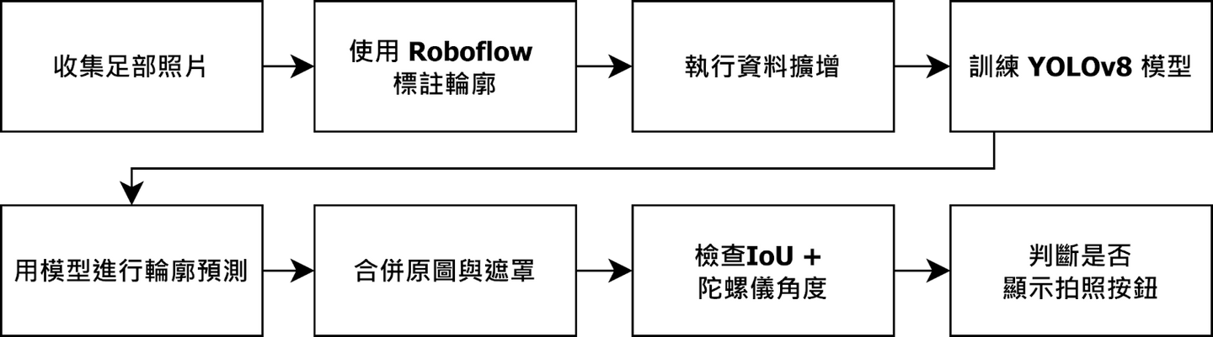
研究方法
雙足去背
1
資料收集與標註
資料擴增
模型訓練
模型預測並去背
IoU和陀螺儀判斷
2
3
4
5
一、姆趾外翻角度分析
4
Notes:
雙足去背的部分，研究方法分為五個步驟。
首先，我們收集足部照片，並使用 Roboflow 進行輪廓標註。
接著，透過 Roboflow 的內建功能執行資料擴增，增加模型的泛化能力。
接著，我們使用 YOLOv8 模型進行足部輪廓的訓練。
接下來，利用訓練好的模型進行預測，並搭配 OpenCV 合併原圖與遮罩，完成去背處理。
那我們也會透過 IoU 值以及陀螺儀回傳的角度資訊，判斷使用者的腳是否在框線範圍內，進一步決定是否顯示拍照按鈕。

Slide 5
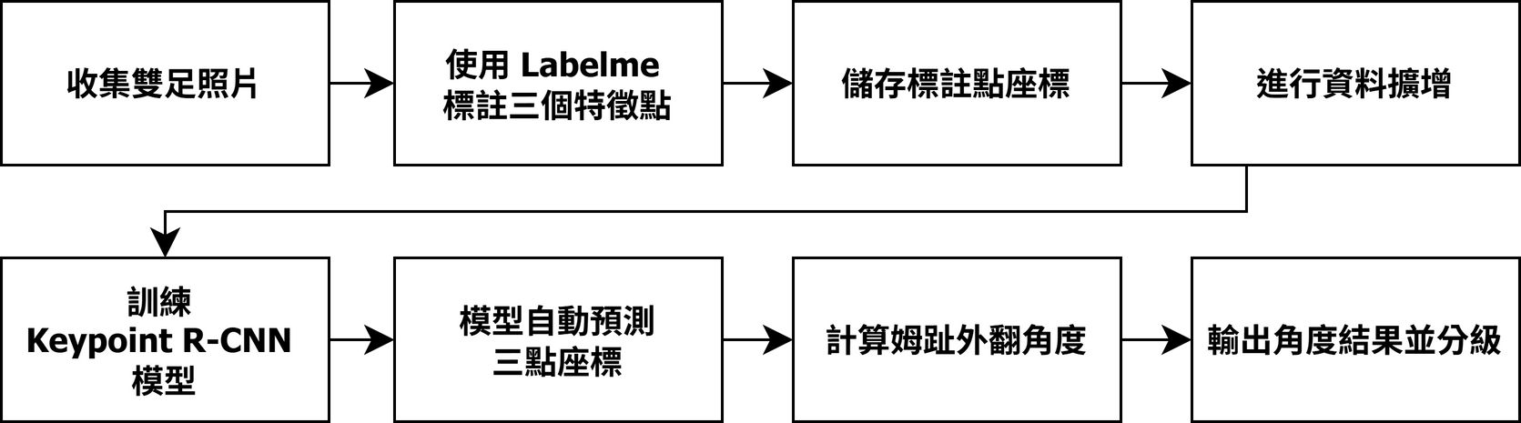
研究方法
角度計算
1
資料收集與標註
資料擴增
模型訓練
模型標註三點座標
利用三點之夾角
計算外翻角度
2
3
4
5
一、姆趾外翻角度分析
5
Notes:
再來是角度計算的研究流程，
首先，我們進行資料收集與標註。
這階段的核心是透過拍攝照片，並使用 Labelme 工具標註三個關鍵特徵點，接著儲存這些特徵點的座標，以備後續使用。
接著進行資料擴增。
我們會對收集到的原始數據進行擴充，使模型在訓練過程中可以接觸到多樣化的資料，提升模型準確性。
第三步是模型訓練。我們選用了 Keypoint R-CNN 模型來進行訓練，讓我們的模型能夠自動標註三個特徵點的座標。
當模型訓練完成後，進入第四步：利用模型自動標註的三點座標來進行角度計算。
最後，我們輸出計算的角度數據，並將其依照嚴重程度分類。

Slide 6
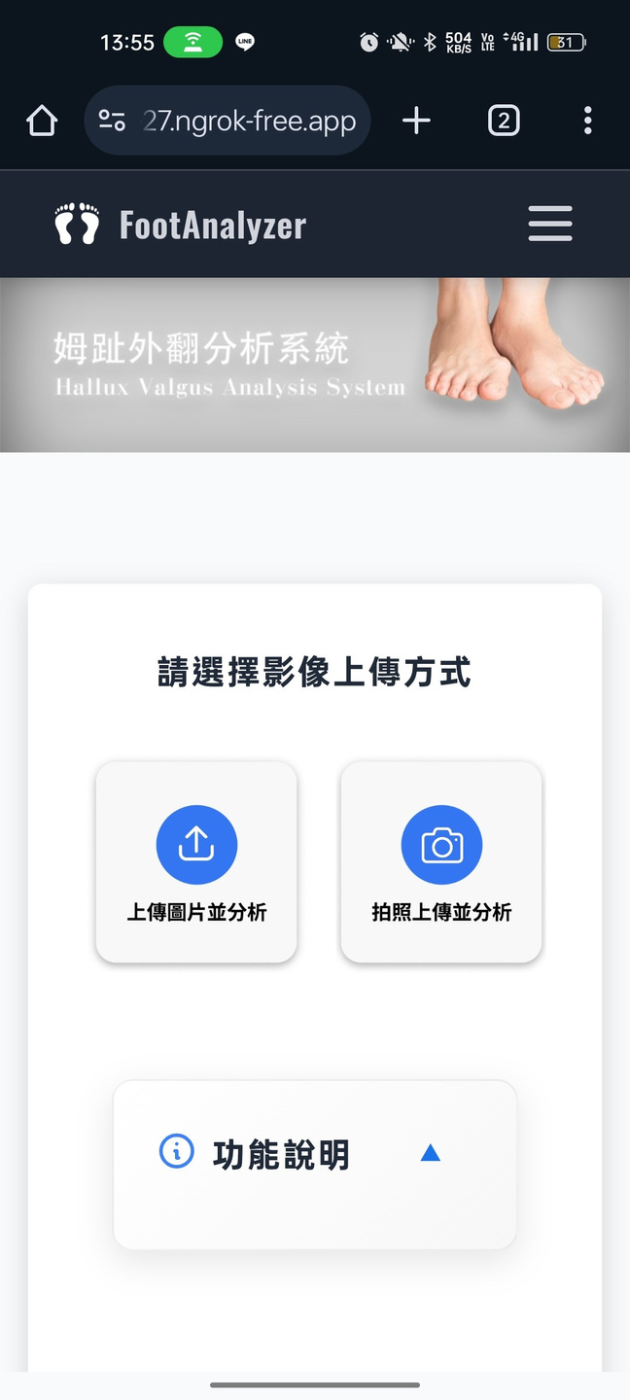
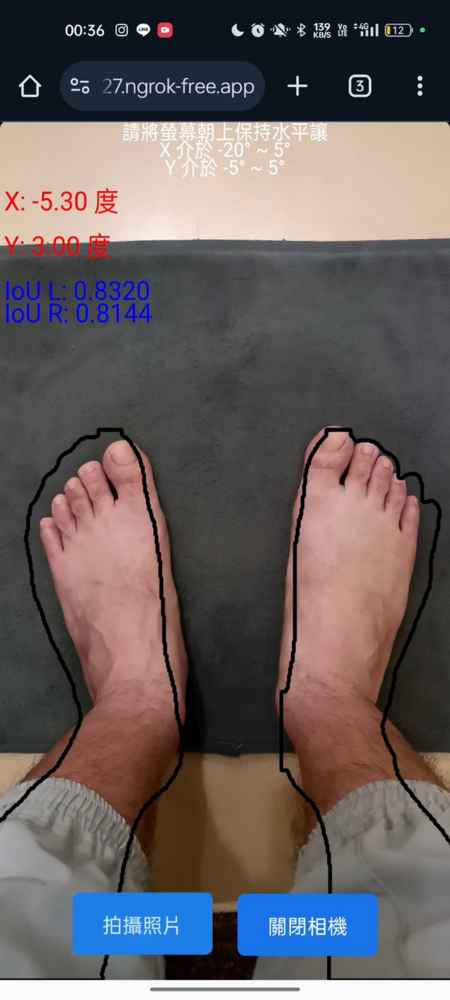
▼ 姆趾外翻頁面
▼ 拍照上傳並分析
陀螺儀 : 確認手機無歪斜
IoU : 確認腳在正確位置
一、姆趾外翻角度分析
6
Notes:
從實機畫面來看
在姆趾外翻功能的頁面中
可以選擇兩種上傳影像的方式
分別是
相簿上傳並分析
以及
拍照上傳並分析
如果是點選相簿上傳的話就會直接進行影像處理
如果是點選拍照上傳，系統會自動開啟相機
並在上方有陀螺儀及iou的判斷
限制使用者拍攝角度
當X值介於-20度到5度之間、Y值介於-5度到5度之間以及左右腳IoU值大於0.5時，便會顯示拍照按鈕並能進行拍照動作

Slide 7
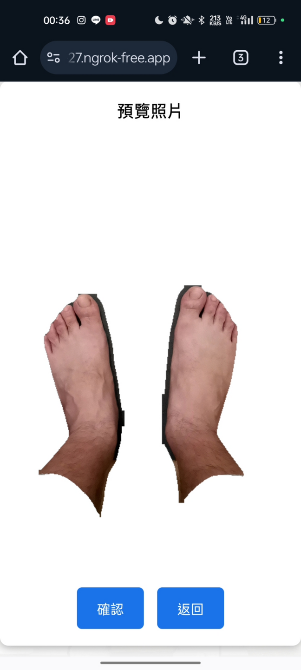
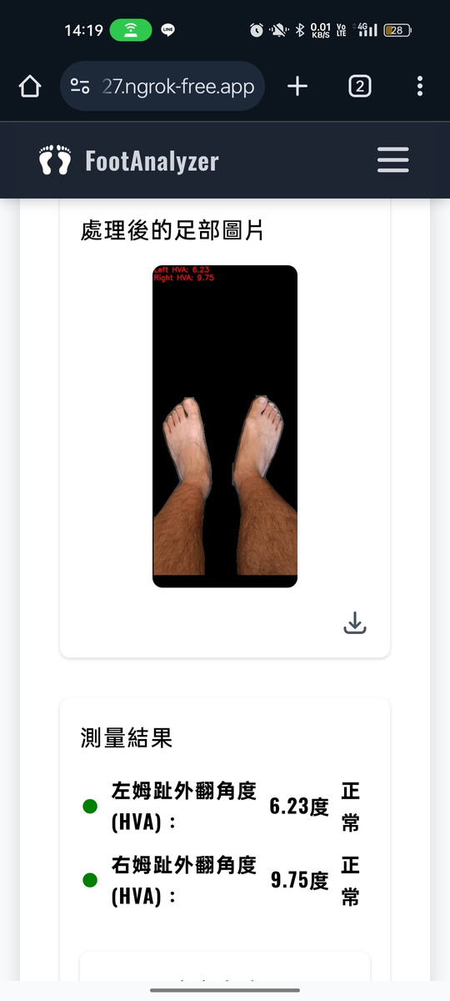
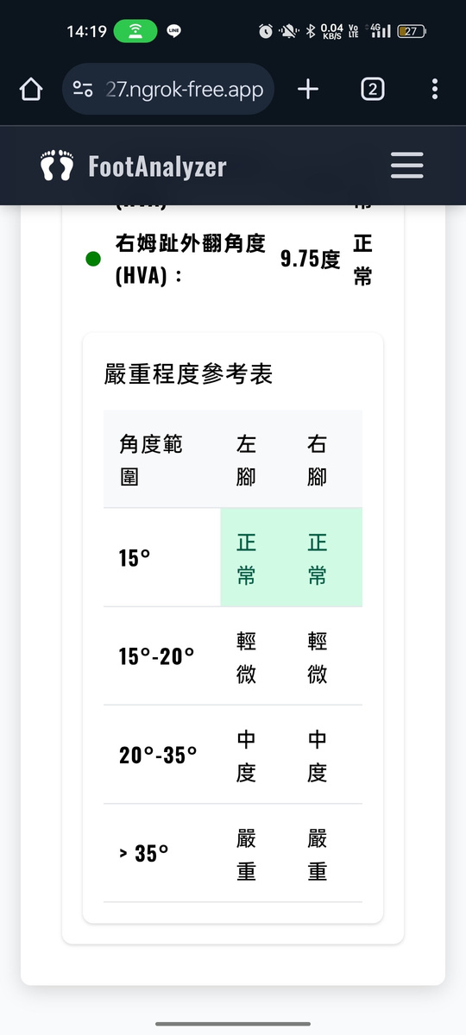
▼ 預覽效果
▼ 分析結果頁面
3.
根據分析結果分級
1.
顯示分析後圖片
2.
顯示分析結果
一、姆趾外翻角度分析
7
Notes:
接著就會將影像去背
並顯示預覽效果
讓使用者確認是否需要重新拍照
按下確認後
跳出分析結果頁面
最上方顯示處理後的圖片
中間顯示分析數據
最底下會依據數據分級嚴重程度

Slide 8
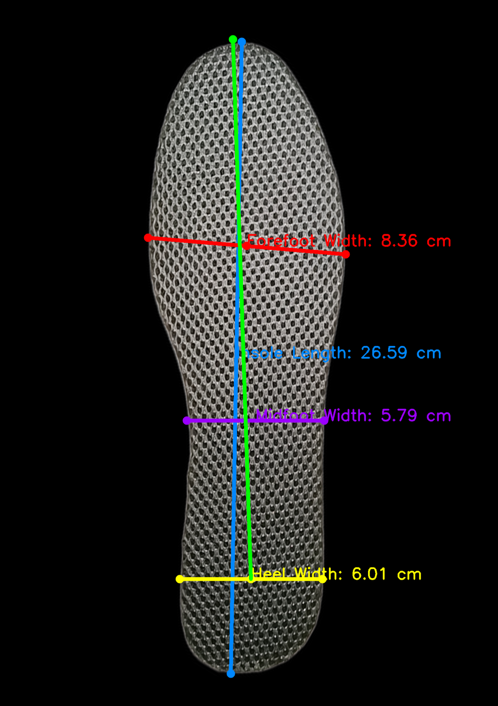
2
鞋墊尺寸
自動量測
二、鞋墊尺寸自動量測
8
Notes:
再來介紹另一個功能鞋墊尺寸自動量測
的研究流程:

Slide 9


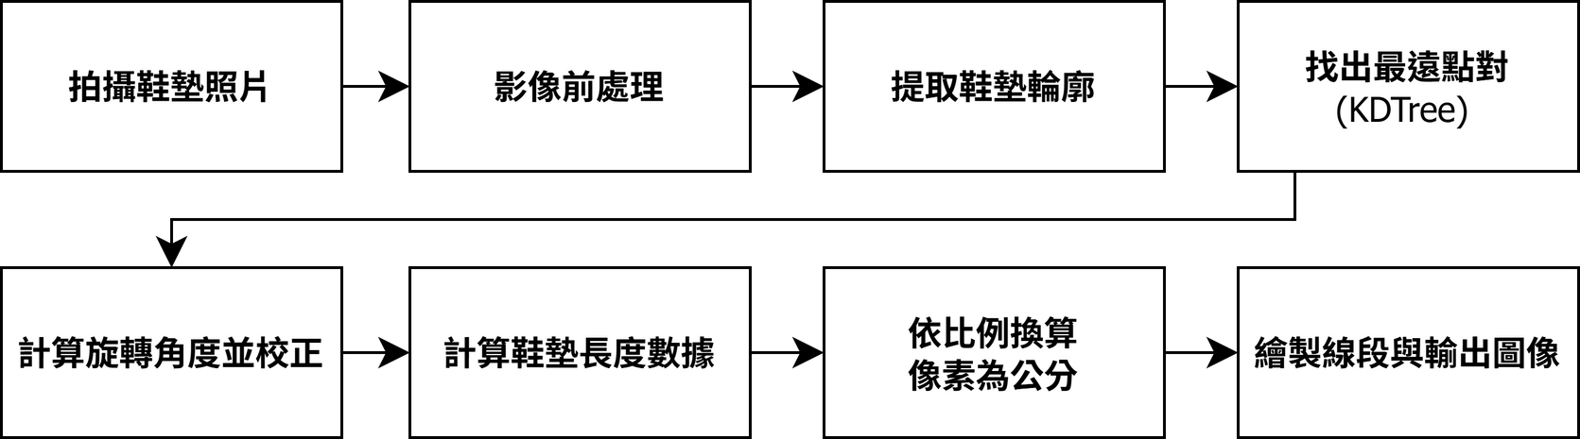
研究方法
鞋墊測量
1
資料前處理
檢測輪廓
旋轉校正
推算原始尺寸
繪製線段
2
3
4
5
二、鞋墊尺寸自動量測
9
Notes:
在鞋墊測量功能裡，主要會計算出鞋墊的四個長度數據:總長、前掌寬、中足寬、後跟寬。
我們將研究方法分為五大步驟。
首先將拍攝的照片使用opencv做影像前處理，接著找出鞋墊的輪廓，並從中提取距離最遠的兩個點，作為鞋墊頭尾端點並連線，
接著以計算這條線與A4中心軸的夾角，作為校正角度的依據，
再來根據公式求出四個線段分別的輪廓點位置並連線，以A4紙的比例來換算鞋墊影像的真實數據
最終將結果繪製出來。

Slide 10
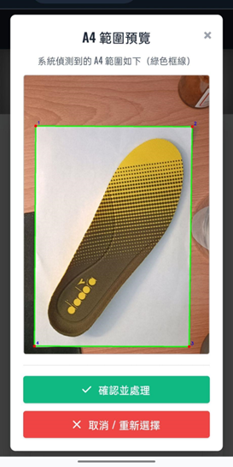
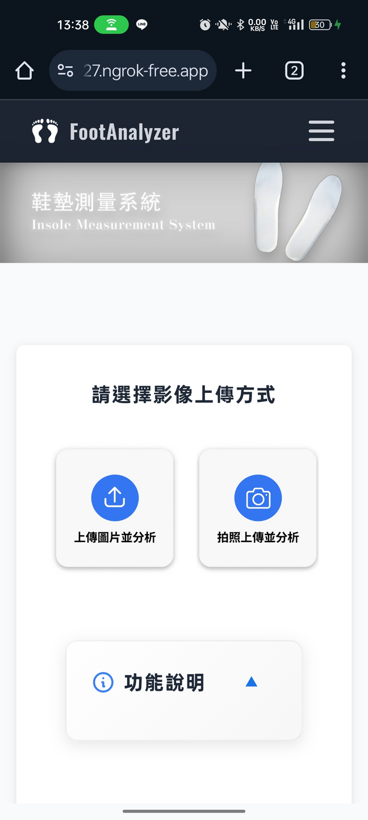
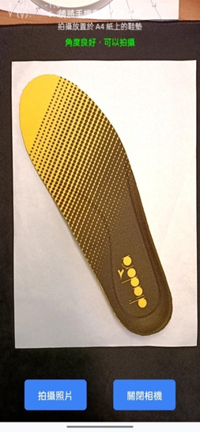
▼ 上傳圖片並分析
▼ 鞋墊頁面
▼ 拍照上傳並分析
1.
2.
二、鞋墊尺寸自動量測
10
Notes:
從實機畫面來看
一樣會有兩種影像上傳方式
左邊相簿上傳，
當使用者上傳圖片後
系統會自動抓出a4紙範圍
按下確認後，就會進行後續處理
右邊拍照上傳分析
也會限制使用者拍攝角度
達標後按下拍攝
會自動抓出A4紙範圍接著做後續處理

Slide 11
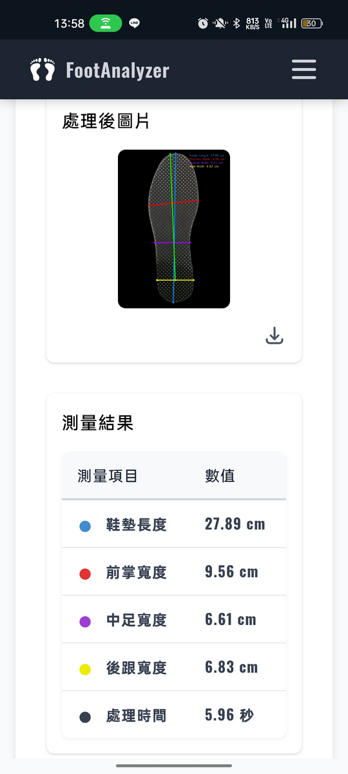
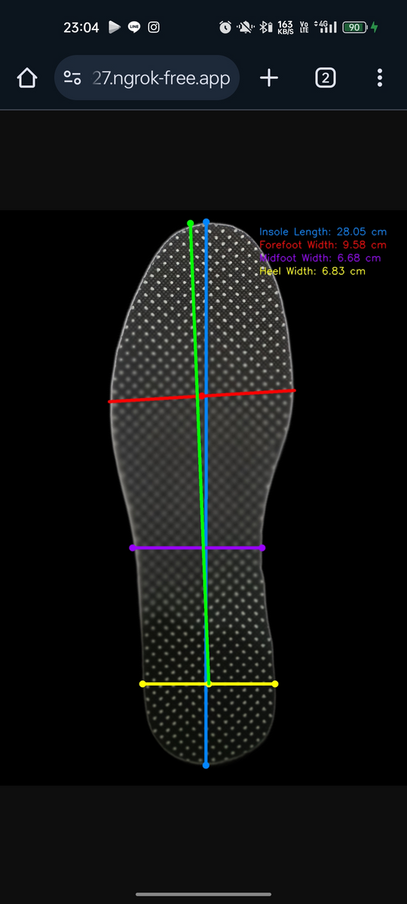
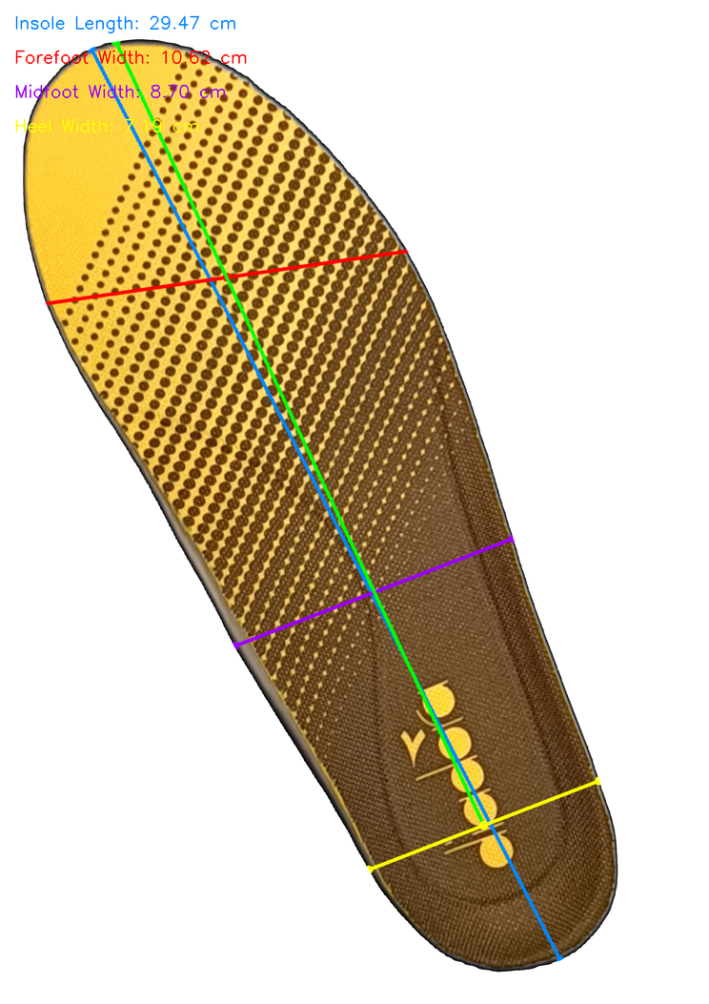
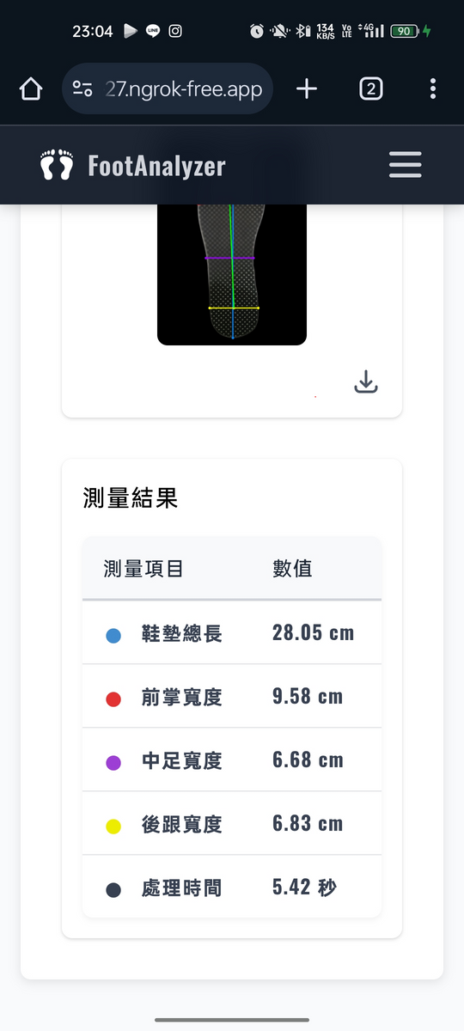
▼ 測量結果頁面
1.
顯示處理後圖片，
保存到insole資料夾
2.
顯示測量數據與處理時間
二、鞋墊尺寸自動量測
11
Notes:
後續會將影像進行分析，計算長度並標出線段，
並將處理後的圖片顯示在上方
中間會顯示測量數據
那這個照片也能以原尺寸下載下來，方便後續生產使用

Slide 12

謝謝聆聽
Thanks for listening
拇指外翻自我評估與追蹤系統
12
Notes:
以上是我們的專題的功能與研究過程的介紹，謝謝各位的聆聽

